Slide 1
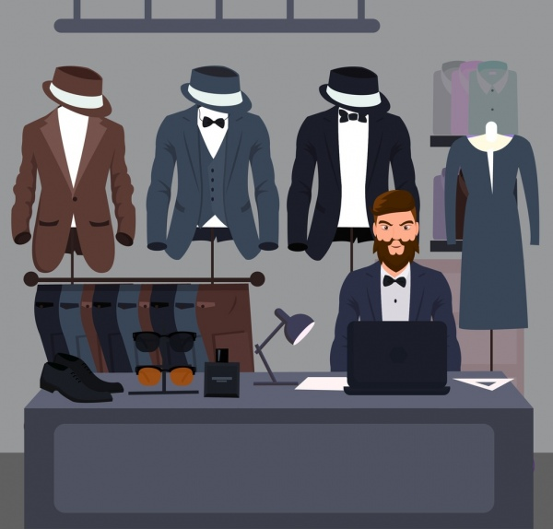
Toko Baju
Nama Kelompok :
Felix 17411023
Donny 17411022
Evelyn 17411043

Slide 2

QUASAR

Slide 3
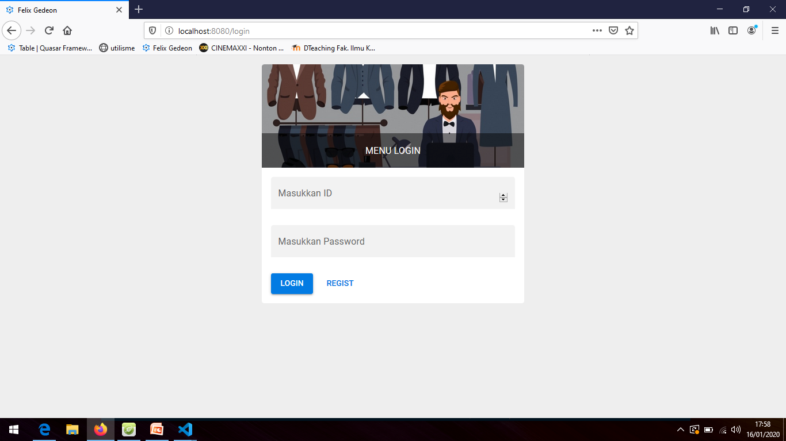
Menu Login Untuk Login pada web toko baju

Slide 4
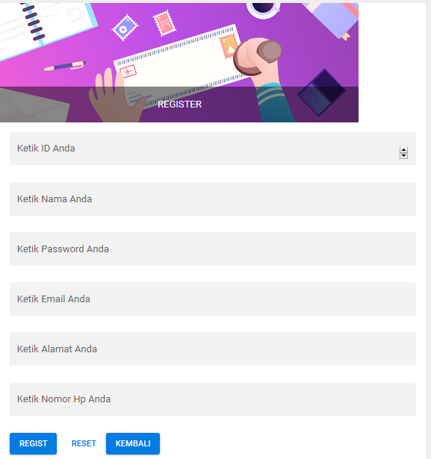
Menu Registrasi Untuk Daftar Akun

Slide 5
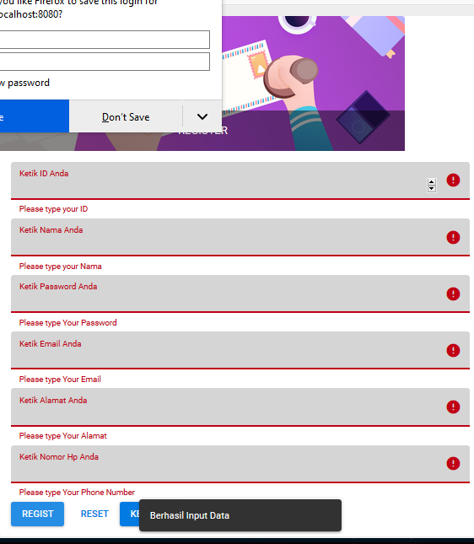

Slide 6
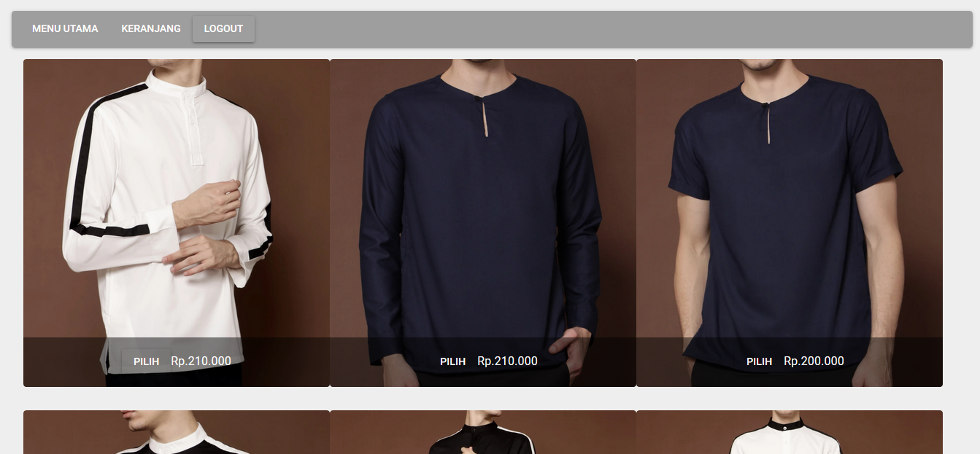
MENU UTAMA TOKOBAJU

Slide 7
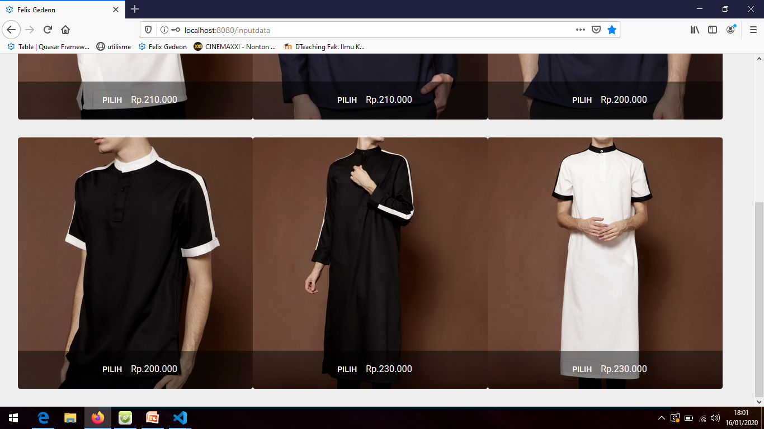

Slide 8
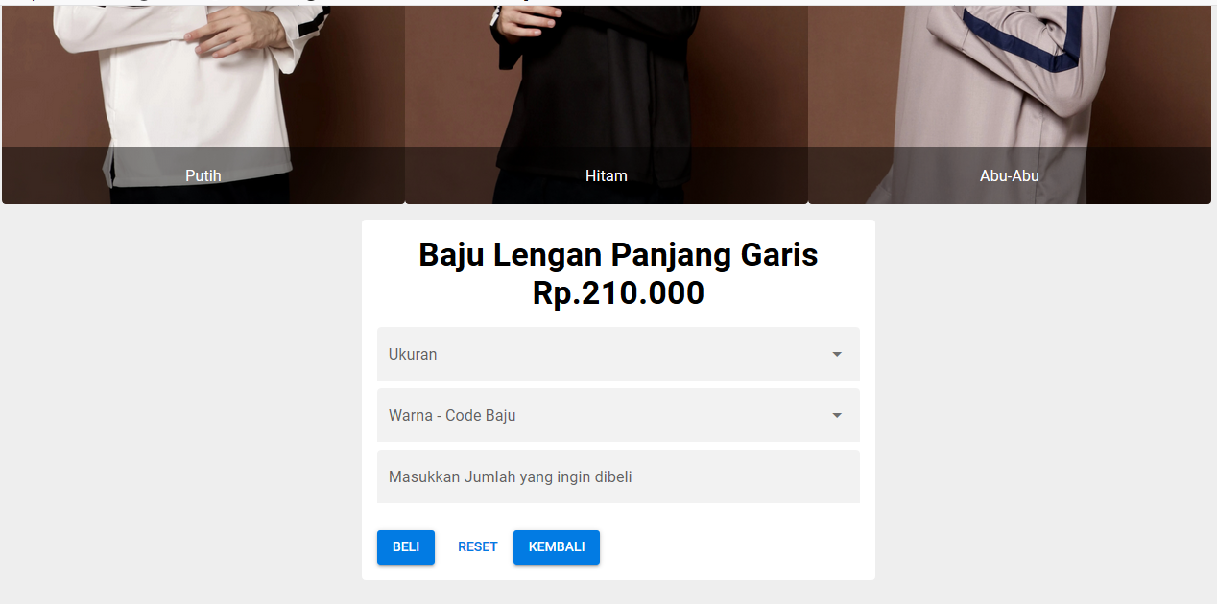
Menu Baju Lengan Panjang Garis

Slide 9
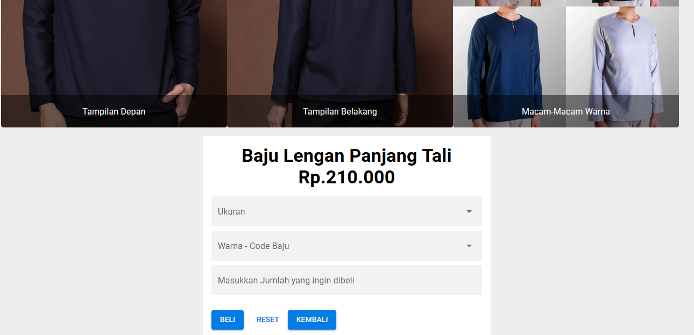
Menu baju lengan panjang tali

Slide 10
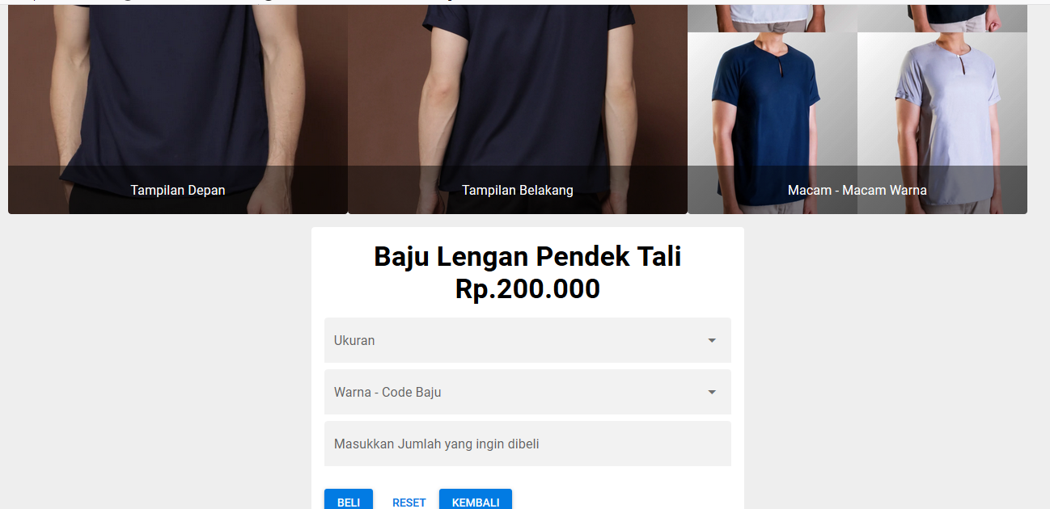
Menu baju lengan pendek tali

Slide 11
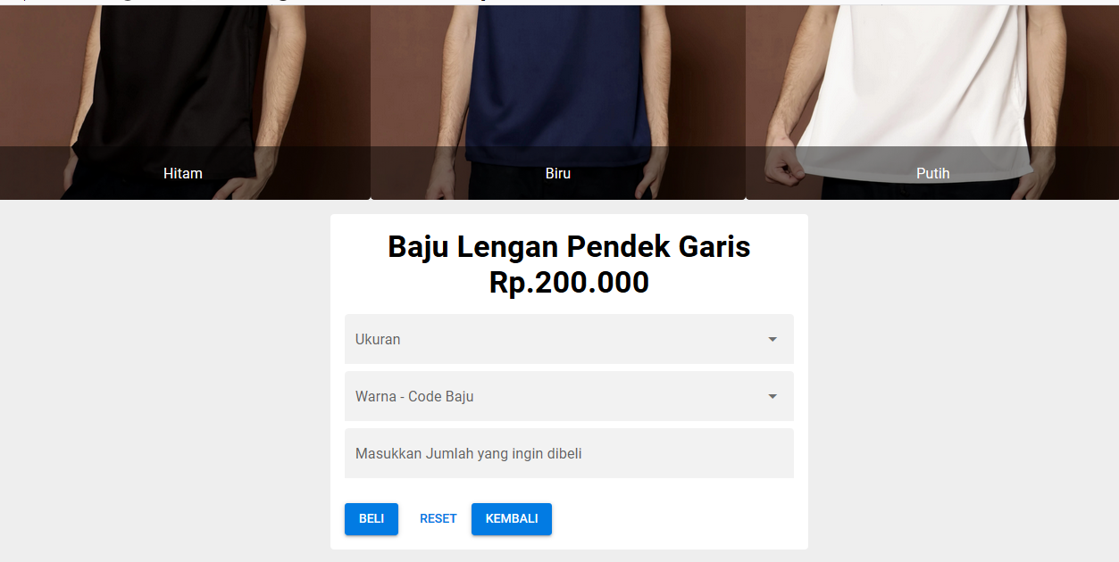
Menu Baju Lengan Pendek Garis

Slide 12
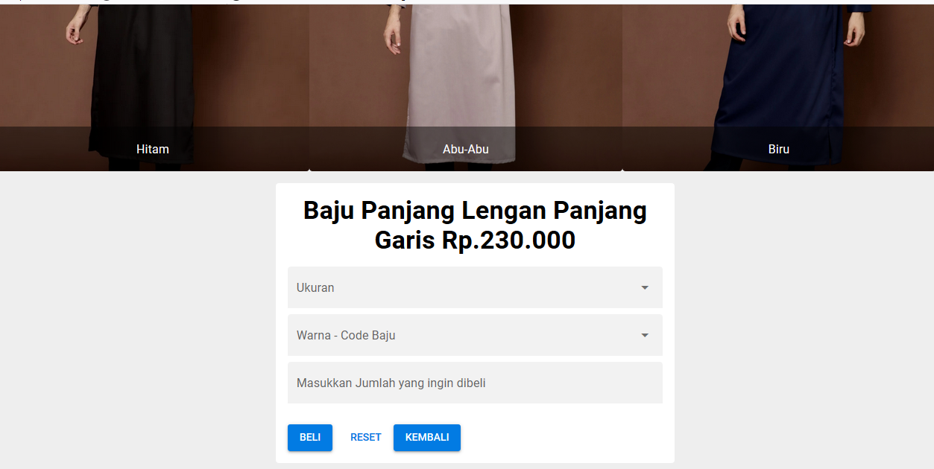
Menu Baju Lengan Panjang

Slide 13
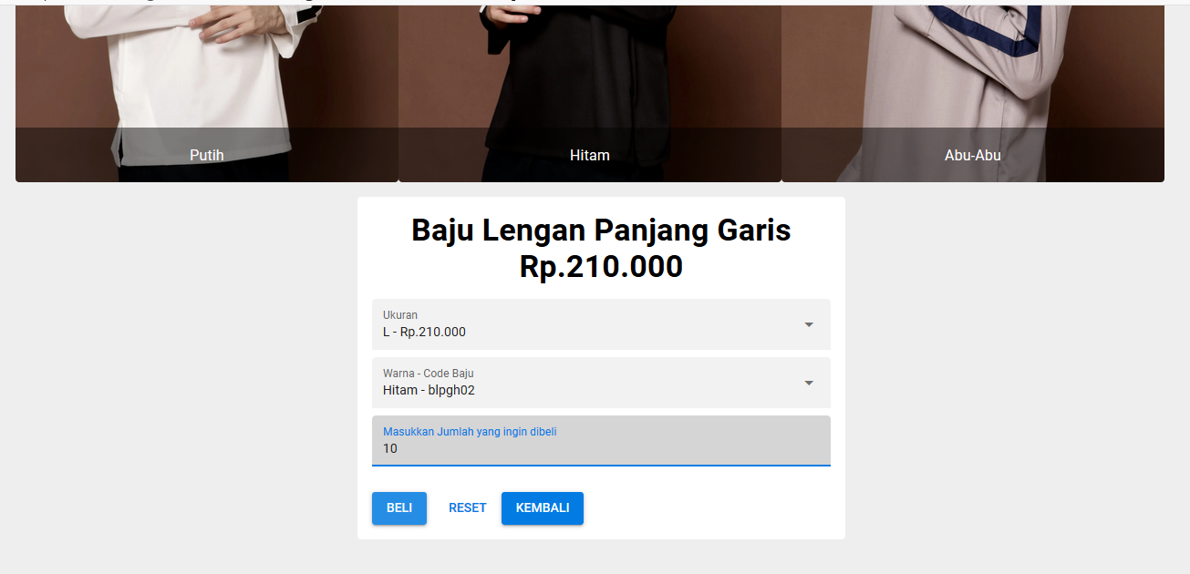
Contoh Pemesanan

Slide 14
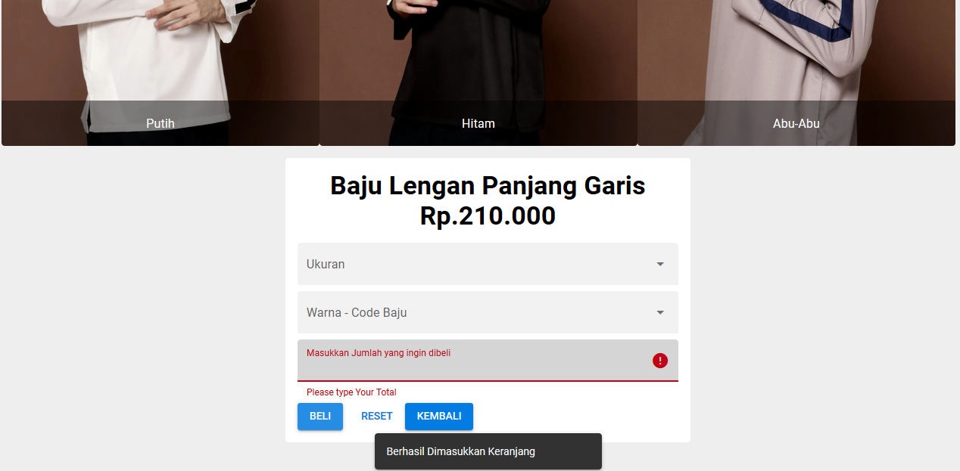

Slide 15
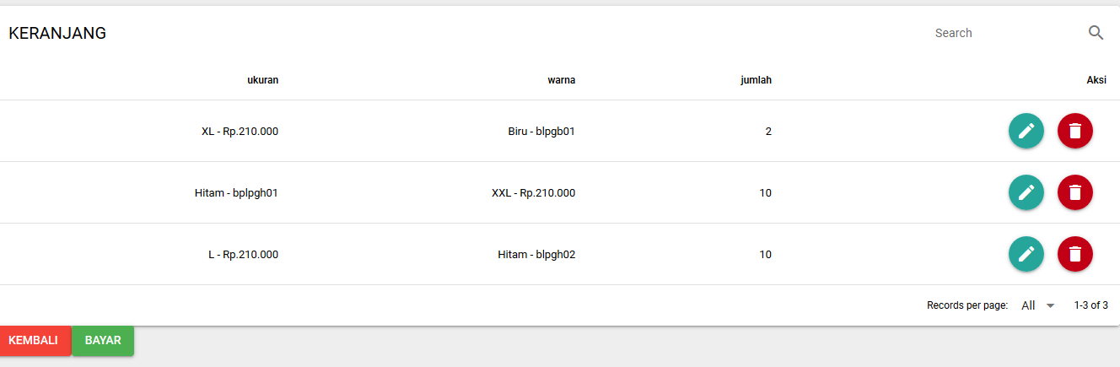
Menu Keranjang

Slide 16
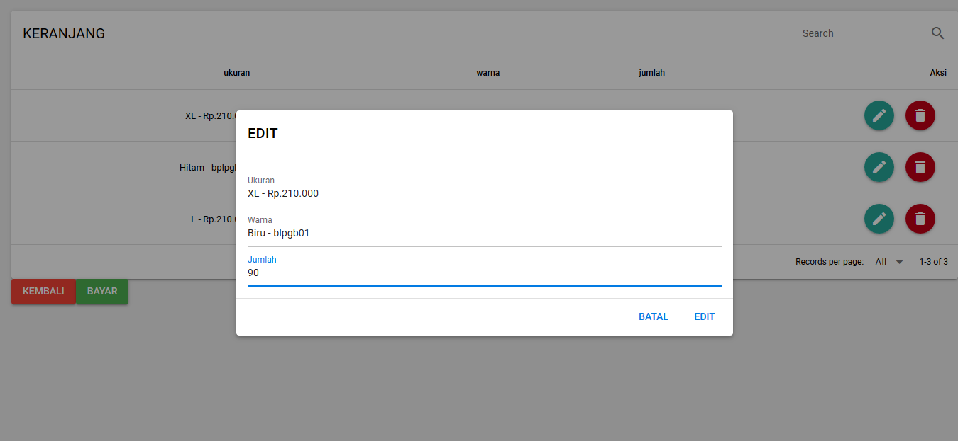
Menu Keranjang saat Button Edit Ditekan

Slide 17
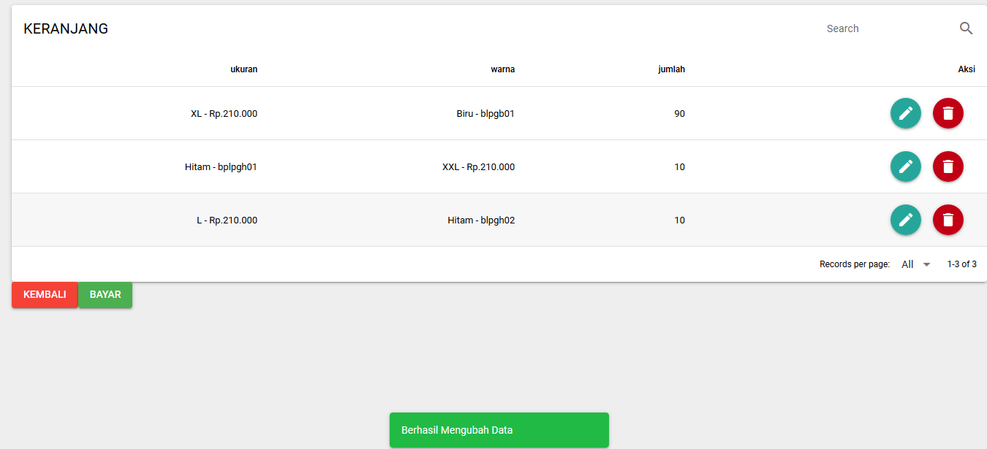

Slide 18
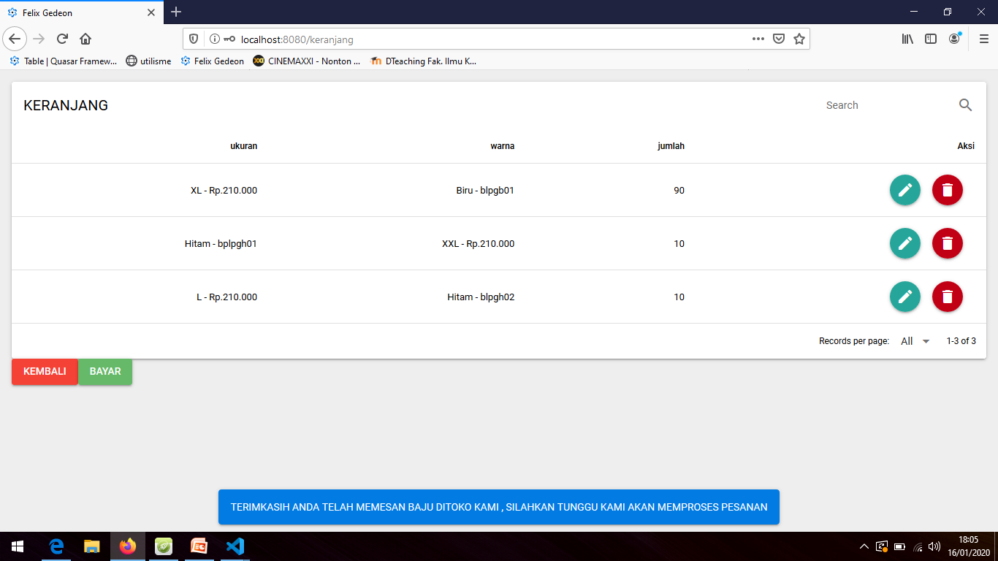

Slide 19

ANDROID STUDIO

Slide 20
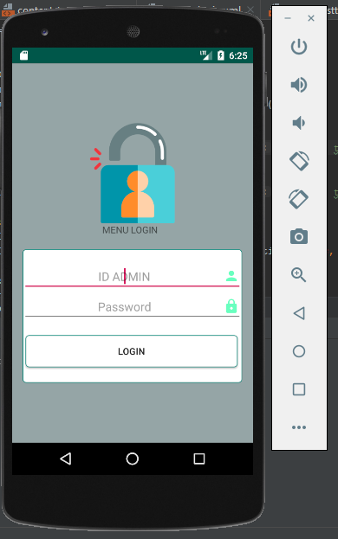
Menu Login Admin untuk Tokobaju

Slide 21
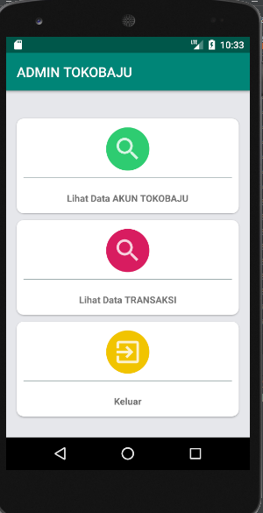
Menu Utama Admin TOKO BAJU memiliki 3 Button yaitu -Lihat data Akun toko baju - Lihat data Transaksi -KELUAR

Slide 22
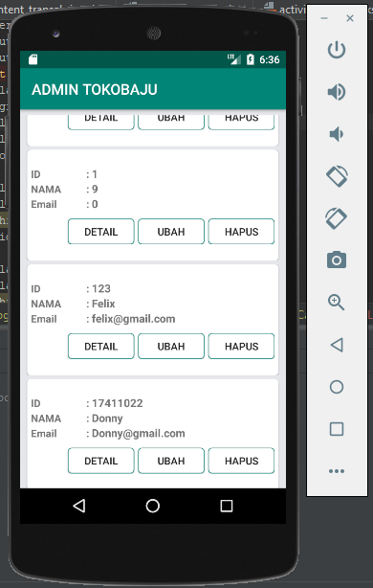
Menu LIHAT DATA AKUN TOKO BAJU

Slide 23
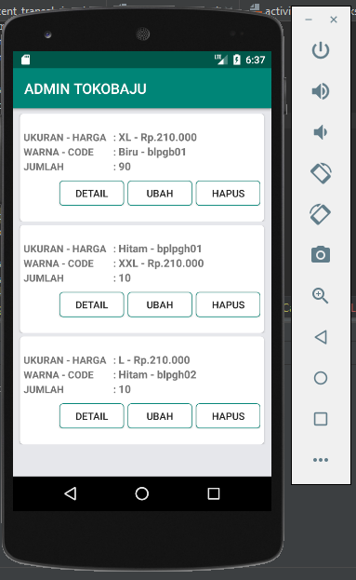
Menu Lihat data Transaksi

Slide 24
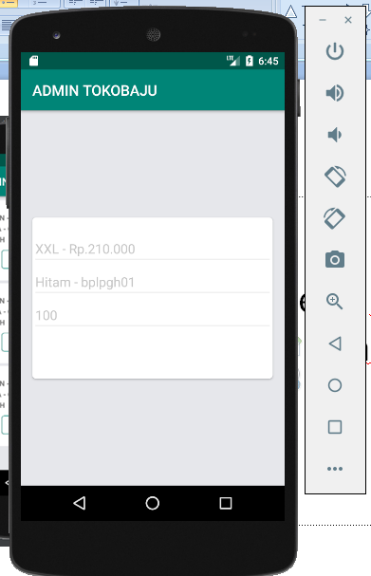
Fungsi Button Detail pada Menu Lihat data Transaksi

Slide 25
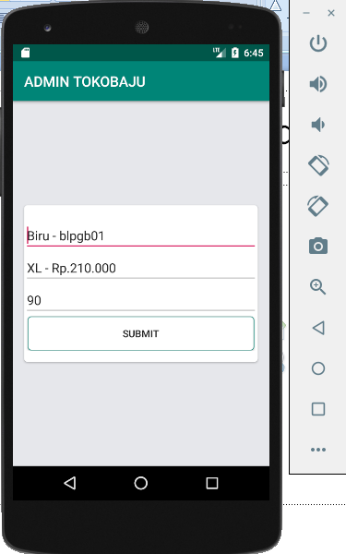
Fungsi button Ubah pada Menu Lihat Data Transaksi

Slide 26


